Slide 1
악어게임
Dec. 10. Year
Eun-Soo Park (박은수, espark804@skku.edu)
Multimedia Computing Systems Lab(MCSL)
http://mcsl.skku.edu
Department of Computer Education, Sungkyunkwan University (SKKU)

Slide 2
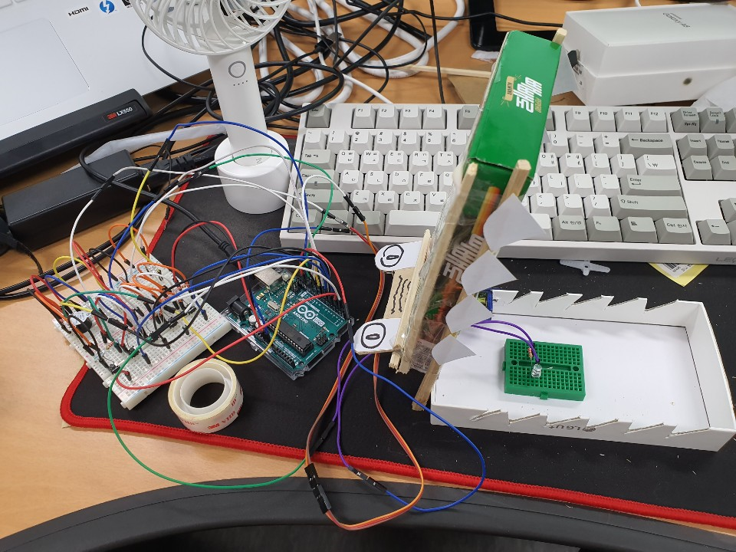
Hardware
LED 5개 – 버튼 확인용
LED 1개 – 악어 입 속 조명
버튼 5개 – 사용자 입력 버튼
스피커 1개 – 실패 시 신호음
A4 종이, 종이 박스 조금 – 눈과 이빨
아몬드 빼빼로, 핸드폰 케이스 뚜껑 – 악어 머리
나무젓가락 4개 – 지지대

Slide 3
Software
Setup() – 핀 설정 및 led0(악어 입)점등, 서보 모터 각도 초기화
Loop()
Flag를 이용하여 random value 0~4 (악어 아픈 이빨) 설정
Random value와 같은 값을 갖는 버튼이 눌린 경우
서보 모터 90도
스피커 on
2초 뒤 서보 모터 각도 초기화 0도
LED 소등
Random value와 다른 값을 갖는 버튼이 눌린 경우
버튼과 상응하는 LED 점등 – 이미 누른 버튼 표시
소스코드: https://github.com/dmsehf804/arduino_project

Slide 4
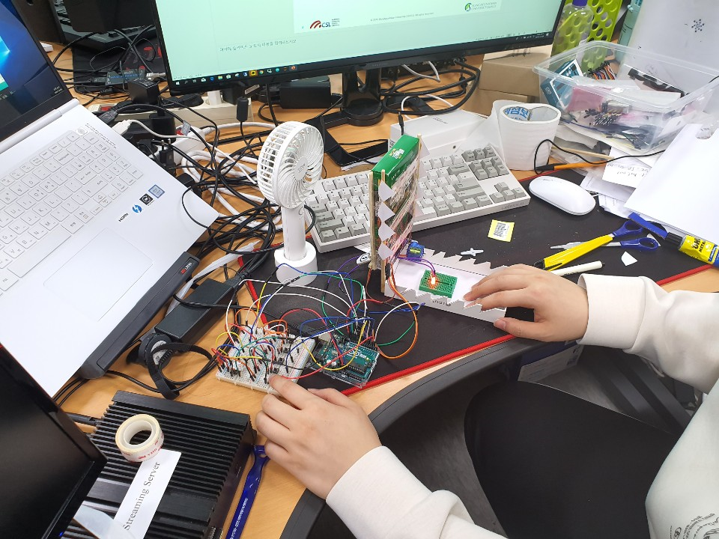
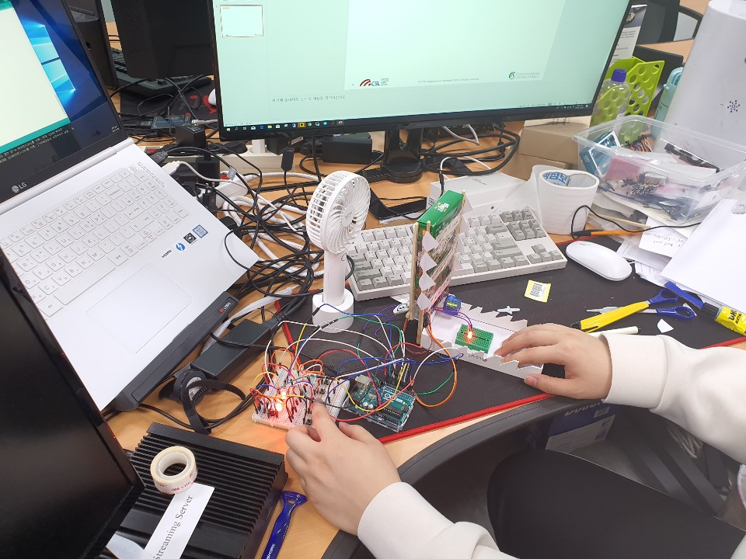
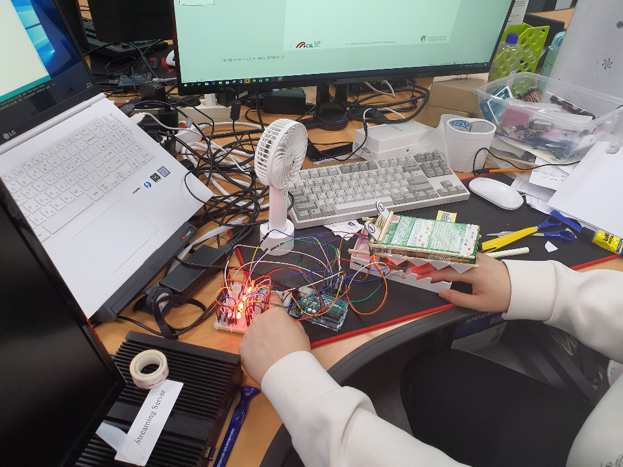
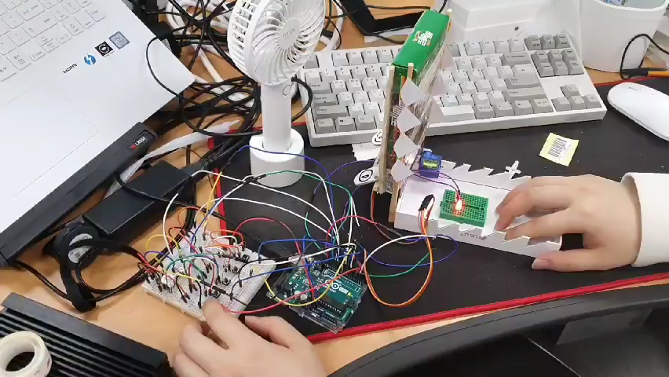
사용 방법
오른손은 악어 입 속
왼손은 버튼 누를 준비
원하는 버튼 누르기
물리기!

